Slide 1
Проект створення журналу для дітей та про дітей з обмеженими можливостями
Підтримуємо інклюзію!

Slide 2
«МОЖЛИВОСТІ – ОБМЕЖЕНІ, ЗДІБНОСТІ – БЕЗМЕЖНІ!»
Мотиваційний інформаційний проект під назвою
«Я зможу!» та під гаслом
“Можливості – обмежені, здібності – безмежні!”
Форма діяльності, або очікуваний результат:
розважально-пізнавальний ілюстрований журнал
для дітей з особливими потребами та їх батьків.
Періодичність випуску: щоквартально упродовж
2018 року, 4 номери.
Тип проекту: середньостроковий

Slide 3
«МОЖЛИВОСТІ – ОБМЕЖЕНІ, ЗДІБНОСТІ – БЕЗМЕЖНІ!»
Мета проекту:
сприяти становленню у дітей з особливими потребами позитивного світосприйняття та позитивного емоційного настрою, розвитку самоповаги; знайомити дітей з особливими потребами з їхніми правами, розвивати в них здатність відстоювати свої інтереси;
сприяти покращанню морально-психологічного стану дітей з особливими потребами та їх батьків, зміцненню віри у свої сили через надання прикладів незламної волі та успіху інших людей, які мають вади здоров’я.

Slide 4
«МОЖЛИВОСТІ – ОБМЕЖЕНІ, ЗДІБНОСТІ – БЕЗМЕЖНІ!»
Актуальність теми:
Оскільки до загальноосвітніх класів шкіл України залучається все більше учнів з особливими потребами, зростає необхідність у розповсюдженні знань про інклюзивну освіту серед усіх учасників навчально-виховного процесу.

Slide 5
Актуальність теми:
Щороку в Україні кількість інвалідів збільшується, і ця невтішна тенденція покладає особливі зобов’язання як на владу, так і на суспільство щодо соціального захисту людей із особливими потребами та адаптації їх до нормального життя.
Тільки у Харківській області за останні два роки кількість інвалідів збільшилася на 11 тисяч і становить понад 155 тисяч осіб.

Slide 6
«МОЖЛИВОСТІ – ОБМЕЖЕНІ, ЗДІБНОСТІ – БЕЗМЕЖНІ!»
Проблема:
Ми маємо великий досвід проведення благодійних акцій, ярмарків по збору коштів для допомоги дітям-інвалідам нашої школи, інших шкіл району, будинку маляти №1.
Але, окрім грошей на лікування, подарунків та ласощів, дітям з особливими потребами передусім потрібна морально-духовна, правова, психологічна підтримка в їхній боротьбі зі слабкістю, болем, почуттям самотності. Ми стверджуємо: «Ти не один!»

Slide 7
«МОЖЛИВОСТІ – ОБМЕЖЕНІ, ЗДІБНОСТІ – БЕЗМЕЖНІ!»
Автори проекту:
члени ради «Прес-центр» шкільної організації учнівського самоврядування «Коло» ХЗОШ №53, редакційна колегія журналу «Я зможу!».
Склад редакційної колегії: автор ідеї, криейтор Рудакова Софія; автори текстів Рудакова Софія, Зінченко Анастасія; репортер Жуковіна Анастасія; дизайнери Череватенко Герман, Науменко Дар’я; технічний редактор, фотограф Шевченко Арина; відповідальний редактор Гладкова Олена.

Slide 8
«МОЖЛИВОСТІ – ОБМЕЖЕНІ, ЗДІБНОСТІ – БЕЗМЕЖНІ!»
Соціальні партнери:
депутат Харківської міської ради Андрєєва С.Ю.;
батьківська рада Основ’янського району,
голова батьківської ради ХЗОШ №53
Диманова Ю.В.;
Харківська типографія «Фактор-друк».
Нас об’єднує любов до дітей,
спільна відповідальність та ентузіазм!

Slide 9
«МОЖЛИВОСТІ – ОБМЕЖЕНІ, ЗДІБНОСТІ – БЕЗМЕЖНІ!»
Етапи створення журналу:
1. Січень 2018 року – добірка матеріалів за темами розділів 1-4 для першого, сигнального випуску журналу.
2. Лютий 2018 року – підготовка електронної версії журналу, друк першого номеру.
3. 14 лютого 2018 року – розповсюдження сигнального номеру журналу (по одному екземпляру журналу на кожну школу району, 18 екземплярів – для своєї школи); презентація журналу на засіданні Координаційної Ради ХМОУС.

Slide 10

«МОЖЛИВОСТІ – ОБМЕЖЕНІ, ЗДІБНОСТІ – БЕЗМЕЖНІ!»
Плануємо випуск чотирьох номерів журналу:
14 лютого, у День Святого Валентина
1 квітня, у День гумору
1 червня, у День захисту дітей
3 грудня, у Всесвітній день людей з обмеженими можливостями

Slide 11
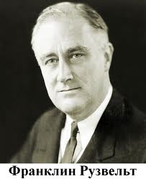
Розділ 1. Люди, які змінили світ на краще
Франклін Делано Рузвельт – 32‑й президент США. У 1921 році Рузвельт тяжко захворів на поліомієліт і залишився паралізованим і прикутим до інвалідного візка.
Проте з його іменем пов’язані дуже важливі події в історії: налагодження дипломатичних стосунків з СРСР та участь Америки в антигітлерівській коаліції, перемога у Другій світовій війні.

Slide 12
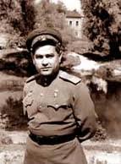
Розділ 1. Люди, які змінили світ на краще
Олексій Маресьєв
легендарный льотчик,
Герой Радянського Союзу.
1942 року в бою з фашистами його літак був збитий, а сам Олексій тяжко поранений.
18 діб поранений в ноги пілот повзком пробирався до лінії фронту. У шпиталі йому ампутували обидві ноги, але він, вийшовши з лікарні, знову сів за штурвал літака.
Усього за час війни він здійснив 86 бойових вильотів, збив 11 ворожих літаків: чотири - до поранення і сім – після.

Slide 13
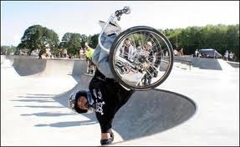
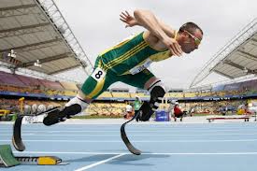
Розділ 1. Люди незламної волі, спортсмени - паралімпійці
Паралімпійський рух - одне з найбільших досягнень людської цивілізації, бо допомагає усвідомити рівні права всіх без винятку, у тому числі й право займатися спортом.
Фізичні вади – не перешкода спортивним перемогам!

Slide 14
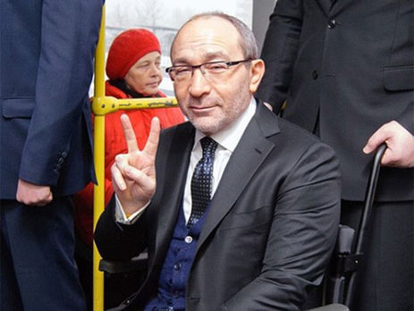
Розділ 1. Люди незламної волі.
Видатні харків’яни
Харківський міський голова Геннадій Кернес після важкого поранення став інвалідом, але не перестав бути відповідальним мером, який працює на благо нашого міста!

Slide 15
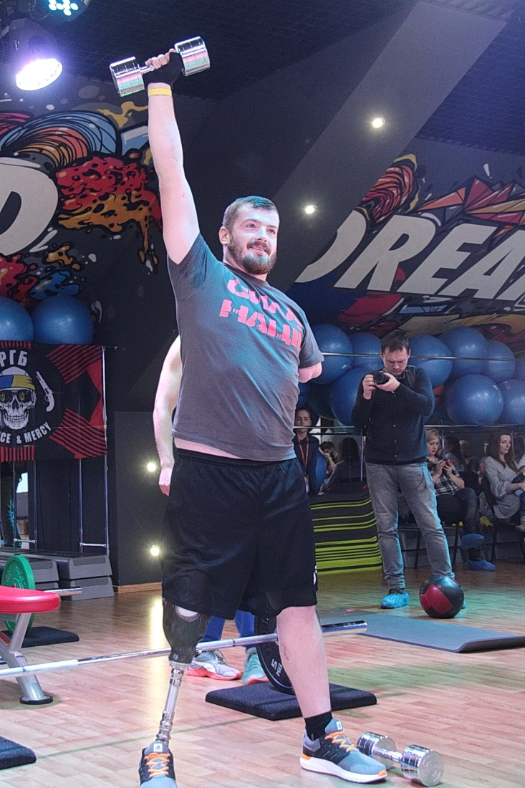
Розділ 1. Люди незламної волі, захисники України, воїни АТО
Бійці з різних регіонів України, які отримали тяжкі поранення в зоні АТО, демонструють на спортивних змаганнях силу волі та прагнення до повноцінного життя навіть після травм, котрі вони отримали в боях.

Slide 16
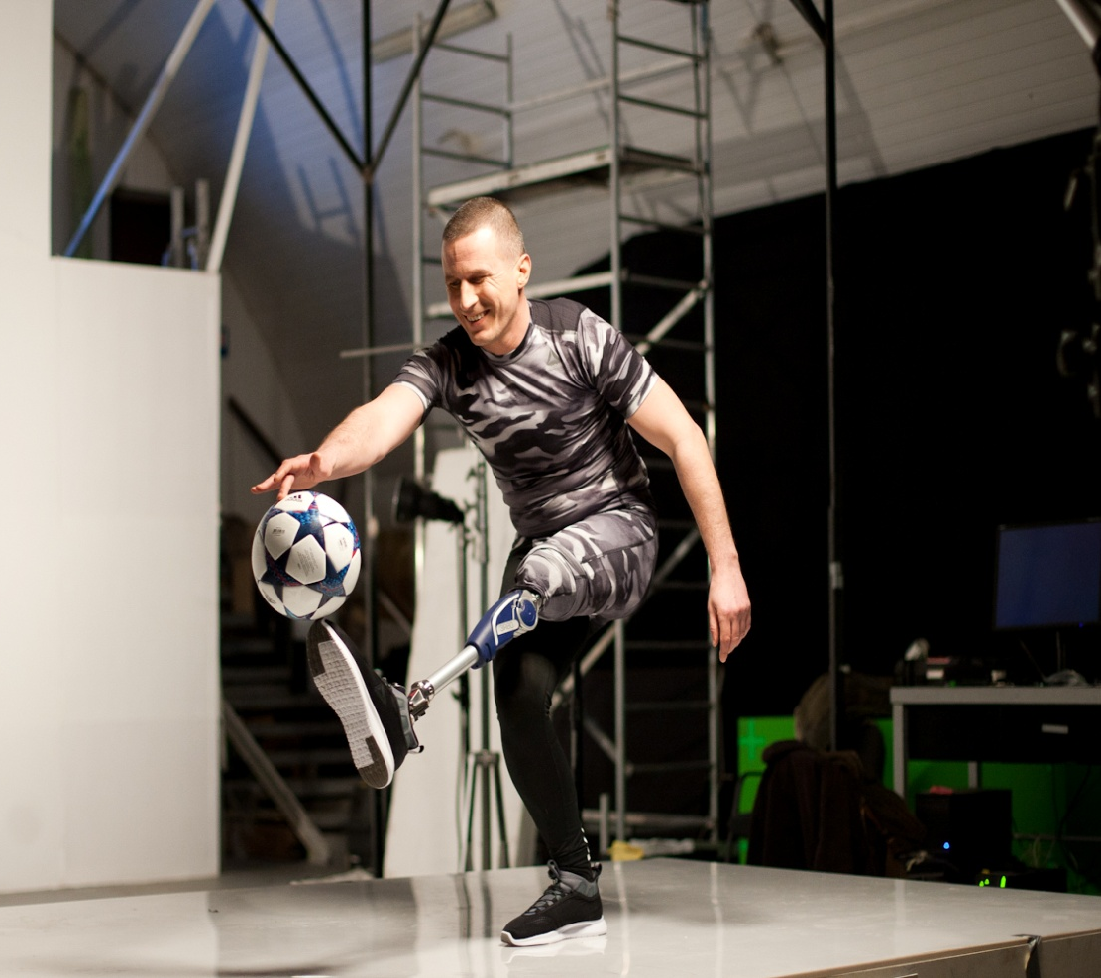
Розділ 1. Люди незламної волі, захисники України, воїни АТО
Увесь народ, усе суспільство повинно на власні очі побачити, що честь, мужність, виконання священного обовʼязку, страждання бійців-патріотів вшановані.

Slide 17
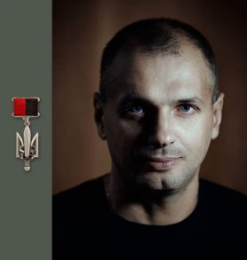
Розділ 1. Люди незламної волі, захисники України, воїни АТО
Воїн АТО , герой України
Александр Пономарьов
Він залишився би цілим і неушкодженим, якщо б діяв за інструкцією, але тоді б інший боєць отримав тяжке поранення або загинув... Талановитий боєць і чудова людина. Мене вражає те, як він бореться за своє майбутнє, як він жадає встати на ноги й не шкодує себе, постійно займаючись, проходячи реабілітації, терплячи біль і перешкоди. Він не втрачає надії, продовжує боротися за себе. Справжній десантник!

Slide 18
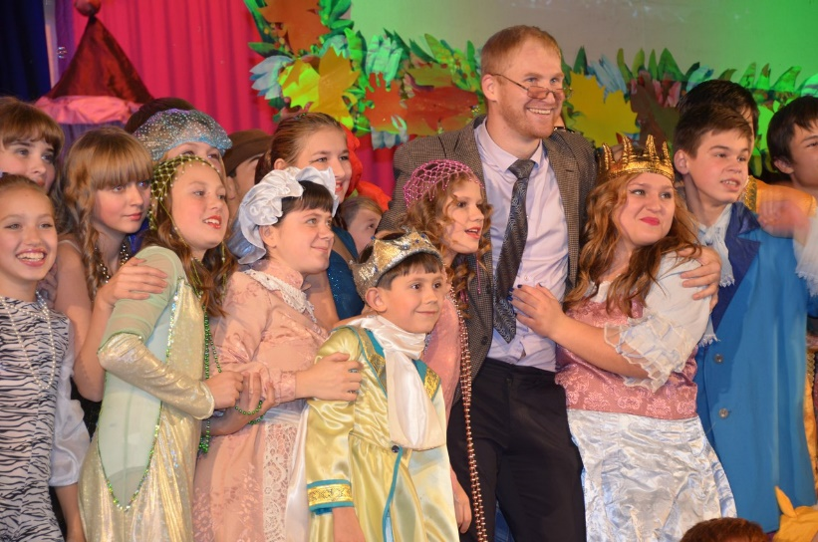
Розділ 1. Діти, які змінюють світ на краще
Харківський дитячий театр “Тимур”, у якому актори – діти з обмеженими можливостями. Це приклад того, що мрії здійснюються, якщо є бажання. Просто скажи собі: “Я зможу!”

Slide 19

Розділ 2. Вивчаємо Конвенцію ООН про права людей з інвалідністю
Хлопчики та дівчатка з інвалідністю мають такі самі права, що й усі діти. Наприклад, усі діти мають право ходити до школи, гратися та бути захищеними від насилля, а також брати участь в ухваленні рішень з питань, що їх хвилюють.

Slide 20
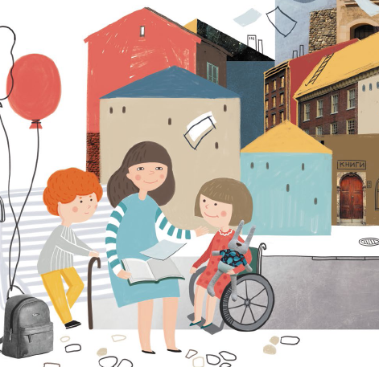
Розділ 2. Вивчаємо Конвенцію ООН про права людей з інвалідністю
Діти з інвалідністю мають такі самі можливості для досягнення своїх цілей, як і інші діти. Вони мають на це право!

Slide 21
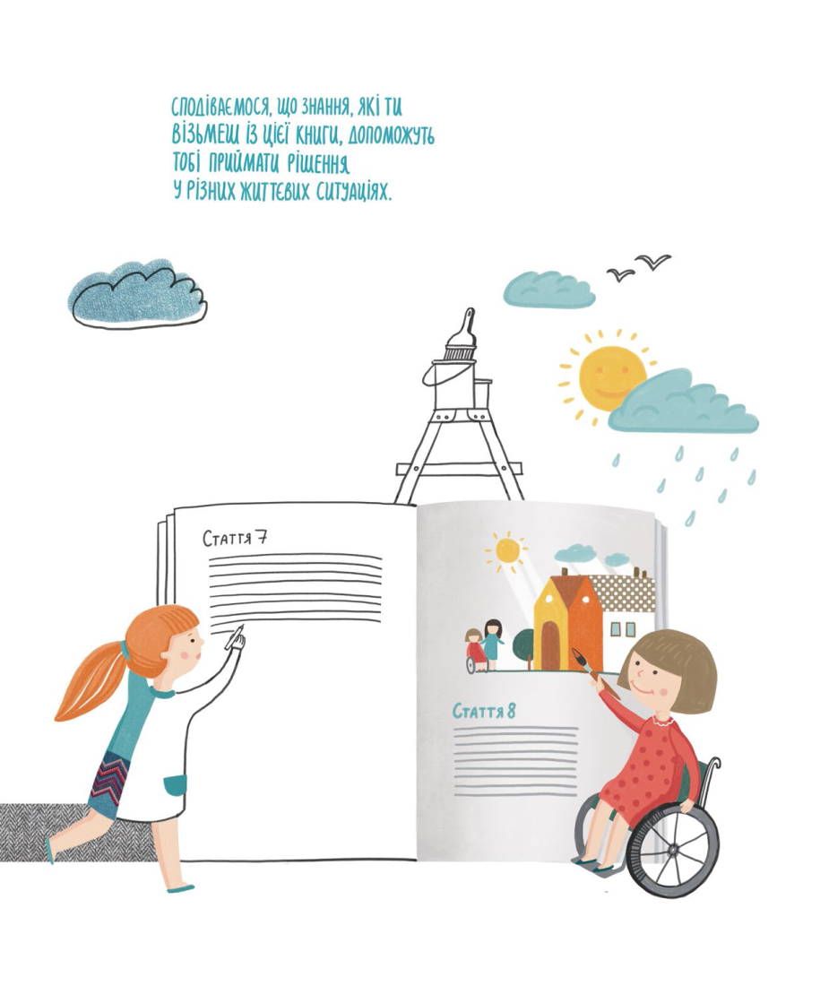
Розділ 2. Вивчаємо Конвенцію ООН про права людей з інвалідністю
Стаття 5. Рівність та недискримінація
Заборонена будь-яка дискримінація за ознакою інвалідності.
Усі люди мають рівні права та не повинні зазнавати дискримінації.
Усі особи мають право на захист закону та рівне користування ним у межах країни, де вони проживають.

Slide 22
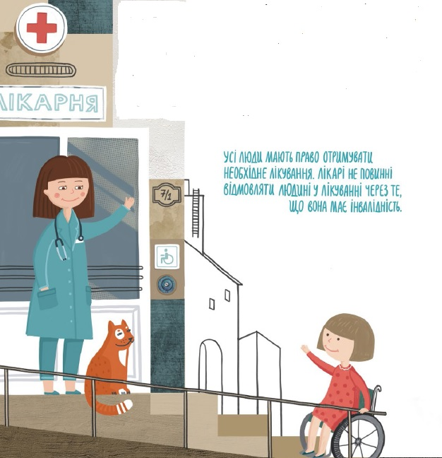
Розділ 2. Вивчаємо Конвенцію ООН про права людей з інвалідністю
Усі люди мають право отримувати необхідне лікування. Лікарі не повинні відмовляти людині у лікуванні через те, що вона має інвалідність

Slide 23
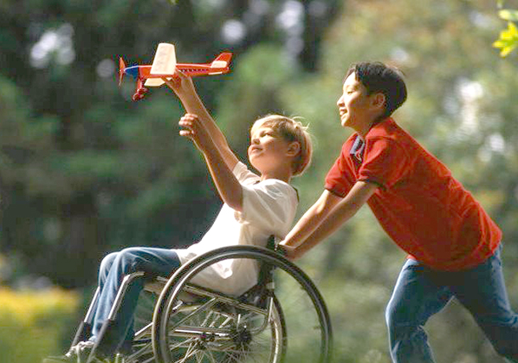
Розділ 3. Мріяти не шкідливо! Шкідливо не мріяти!

Slide 24
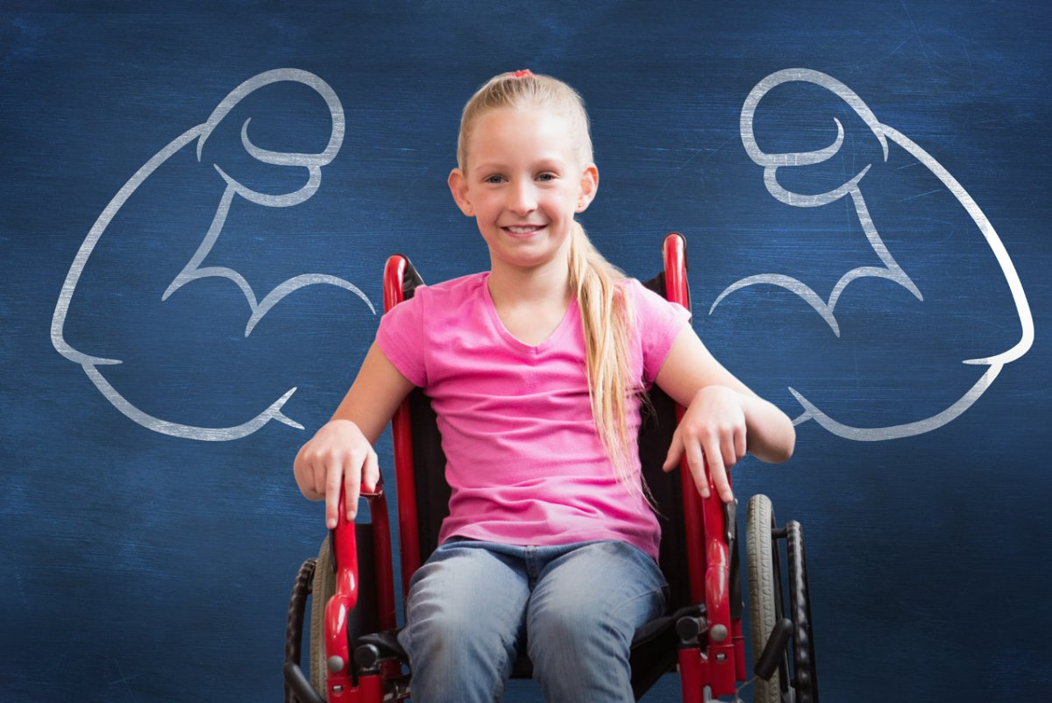
Розділ 3. Мріяти не шкідливо! Шкідливо не мріяти!

Slide 25
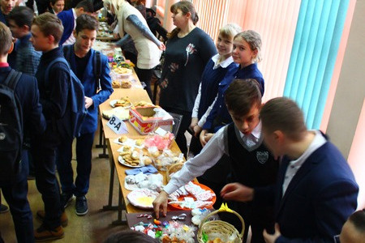
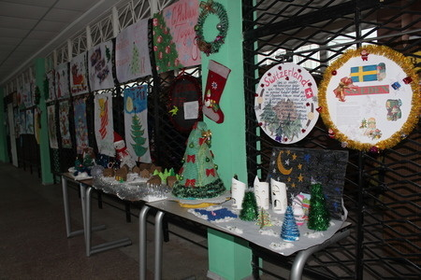
Розділ 4. Шкільні новини
У цьому розділі будуть опубліковані різноманітні відомості: свята, конкурси, поїздки та інші шкільні новини.

Slide 26

Розділ 5. Корисні поради
Важливою частиною журналу буде розділ "Корисні поради", де діти-інваліди та їхні товариші зможуть отримати відповіді на важливі питання, а їх батьки - необхідну для них інформацію, адже їхні діти мають особливі потреби.

Slide 27
Шановні друзі! Ми запрошуємо всіх небайдужих прийняти участь у створенні журналу. Гадаємо, що кожен має чудові ідеї, які ми зможемо помістити в розділи та надати дітям і різним людям можливість ознайомитися с цікавою інформацією, отримати гарну пораду та перейнятися проблемою. Головне сказати собі : “Мене це не обходить! Я це зможу!”.

